Slide 1
Harburg – Freudenberger Belišće

Slide 2
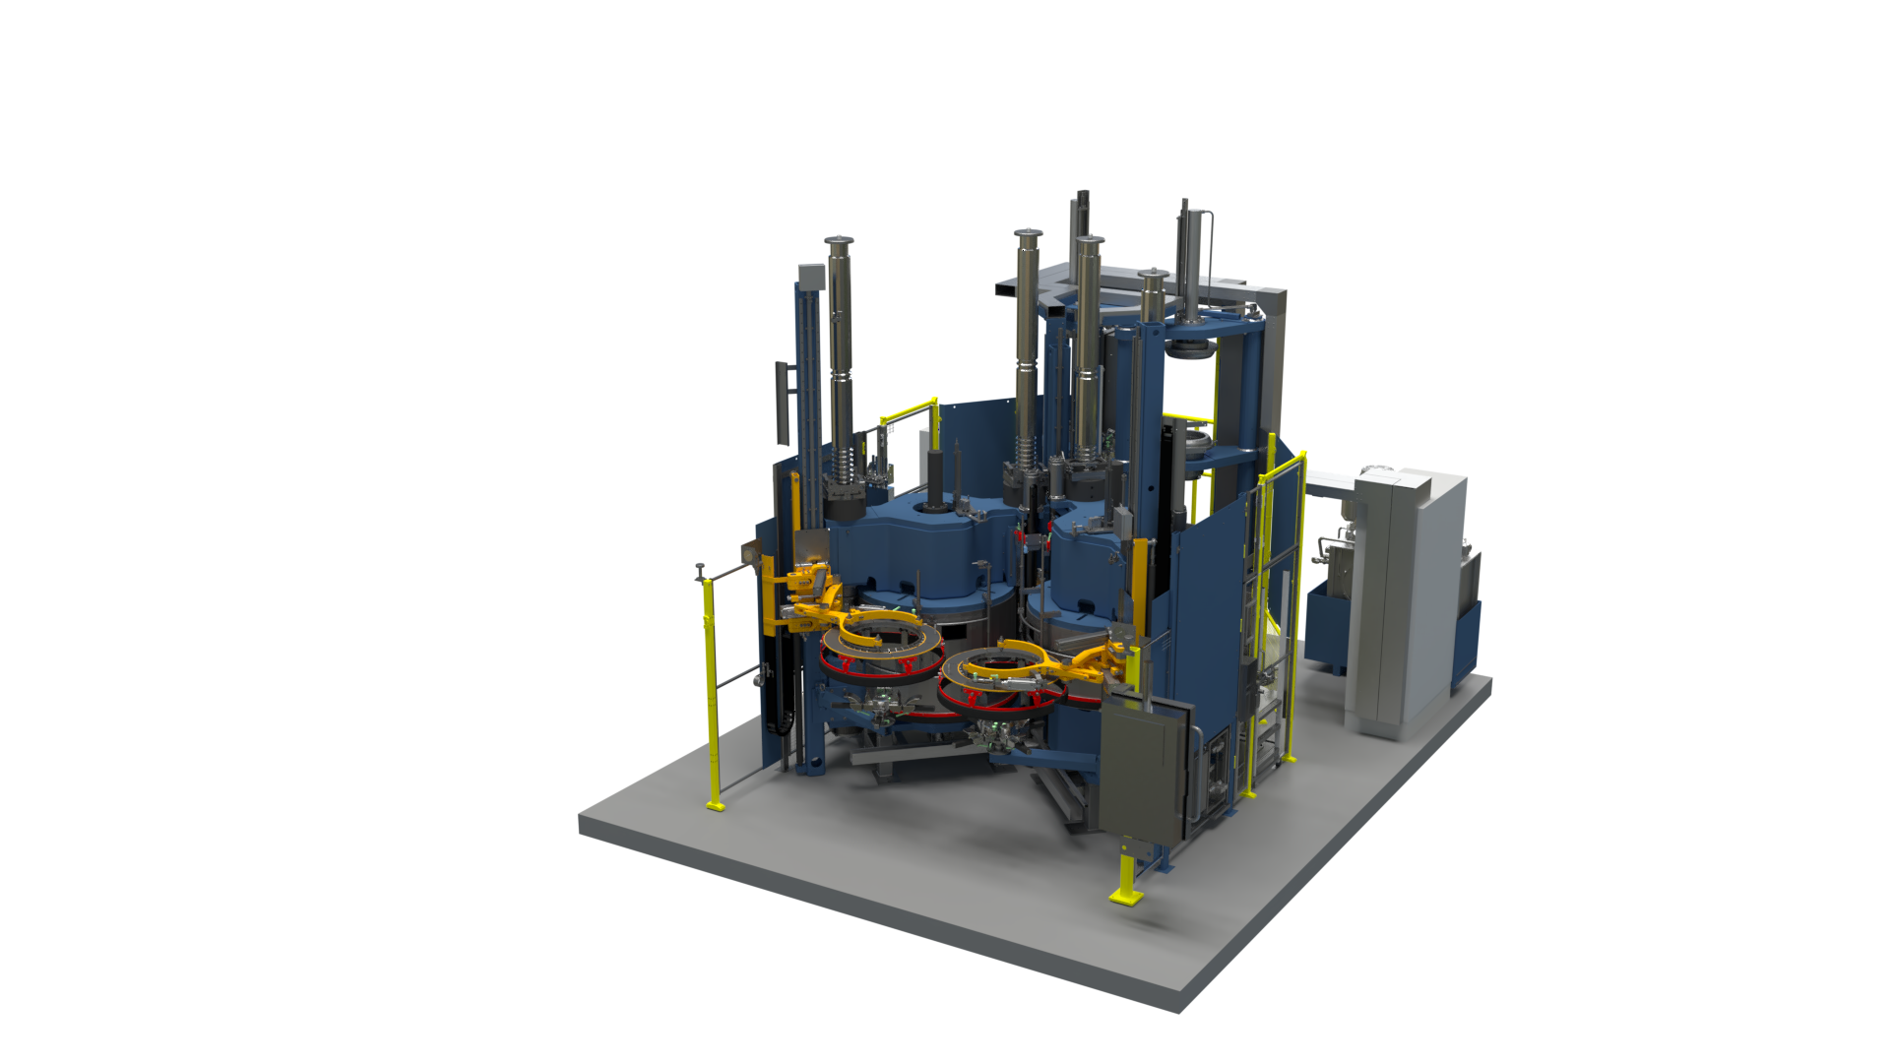
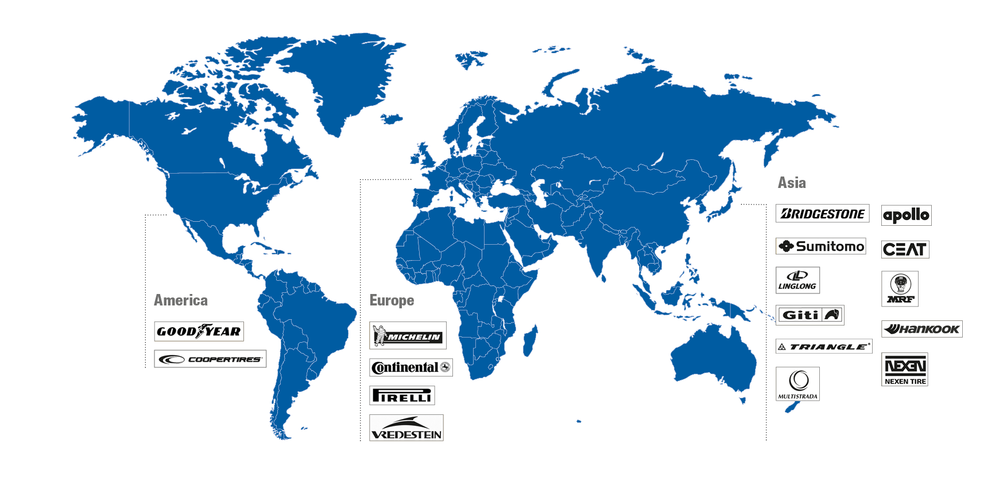
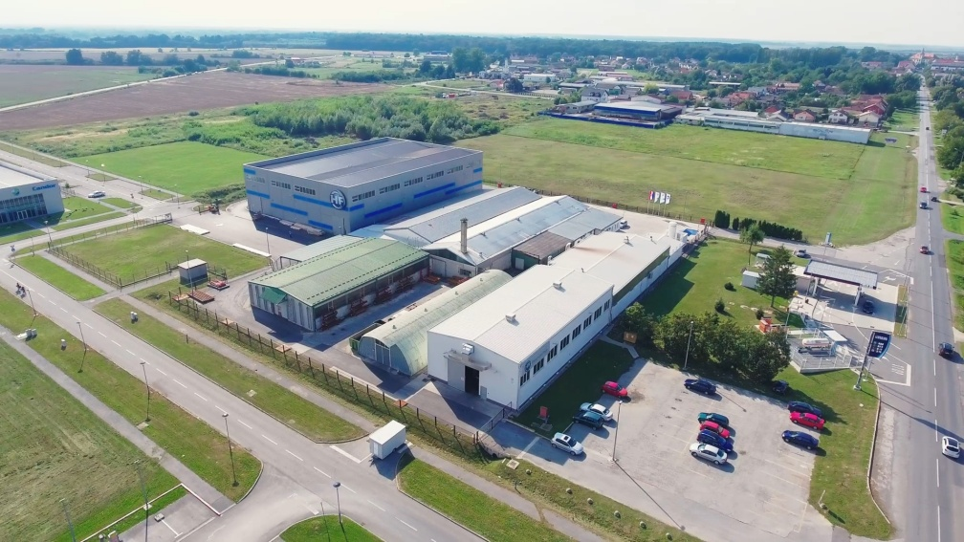
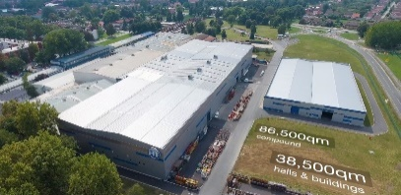

Harburg-Freudenberger Belišće d.o.o.
HF Belišće je svjetski lider u proizvodnji strojeva za vulkanizaciju automobilskih guma sa sjedištem u Belišću, OBŽ.
Kupci: Bridgestone, Michelin, GoodYear, Pirelli, Continental
Prihodi 2021: 630 milijuna Kn
Broj zaposlenih: 590
Lokacije: Belišće & Valpovo (ukupno >100.000 m²)
Investicije 2010-2021: 420 milijuna Kn
Broj kooperanata: ~80 (dodatnih 600 zaposlenih)
Dobitnik brojnih nagrada: HGK – Kristalna kuna (4x Zlatna kuna OBŽ)
5x Zlatni ključ za najboljeg hrvatskog izvoznika

Slide 3
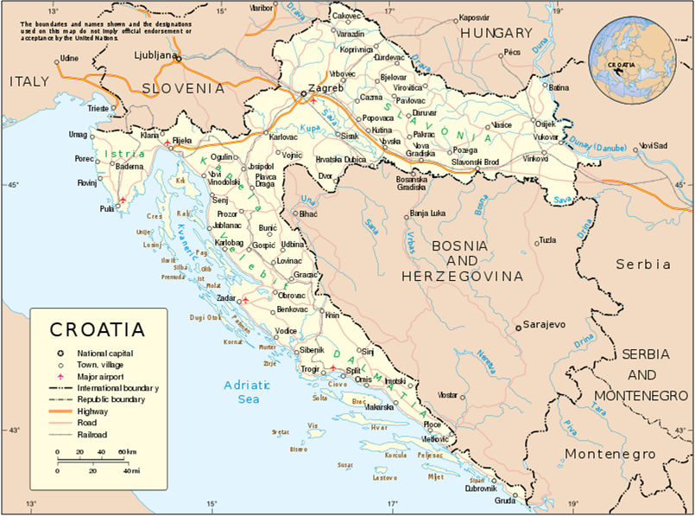
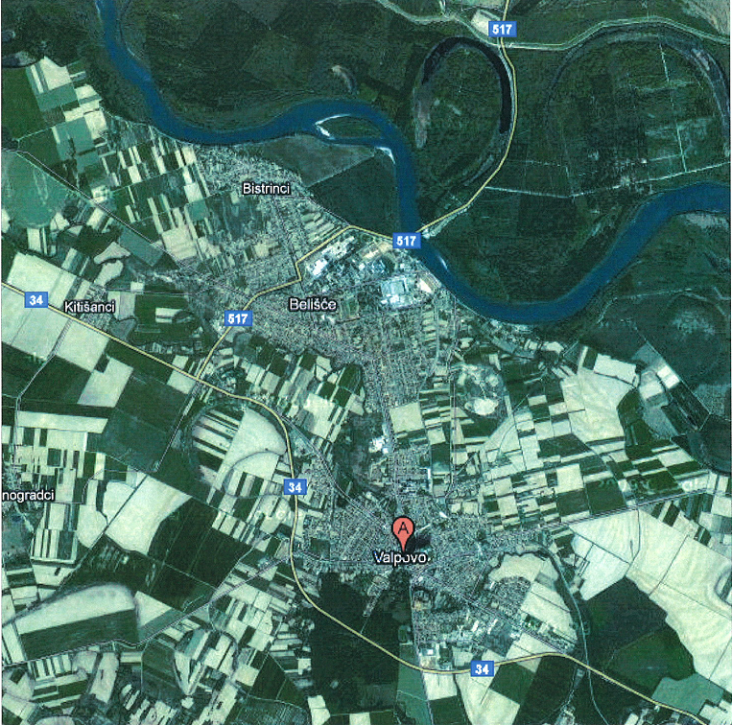
Harburg-Freudenberger Belišće d.o.o.
- Industrijska tradicija od 1884.
- Tvornica strojeva Belišće osnovana 1953
- Osnivanje HF Belišća kao joint venture Krupp i Belišće d.d. u travnju 1998.
Kooperacija s brojnim malim i srednje velikim trvrtkama
- Suradnja s lokalnim srednjim školama i fakultetima u Osijeku, Slavonskom Brodu i Zagrebu

Slide 4
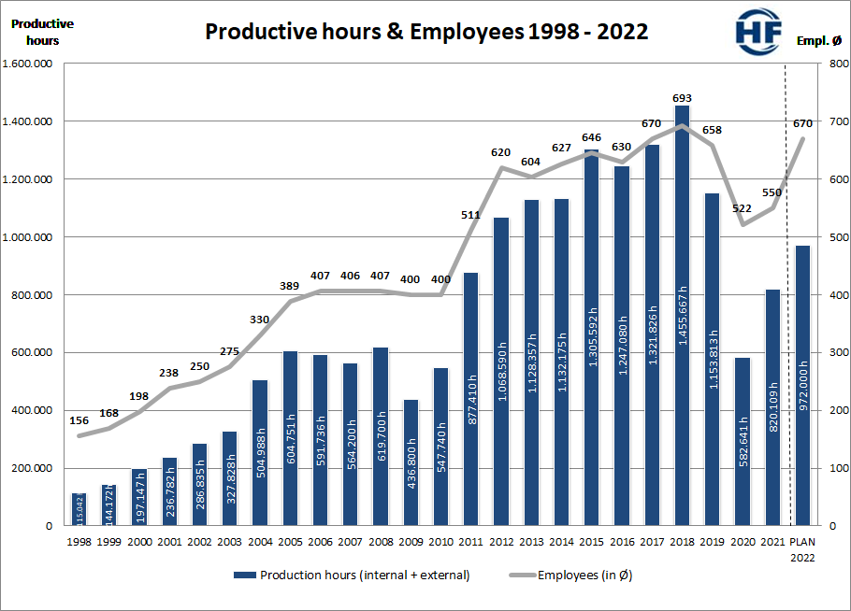
HF Belišće – Broj zaposlenika & Proizvodni sati 1998-2022

Slide 5
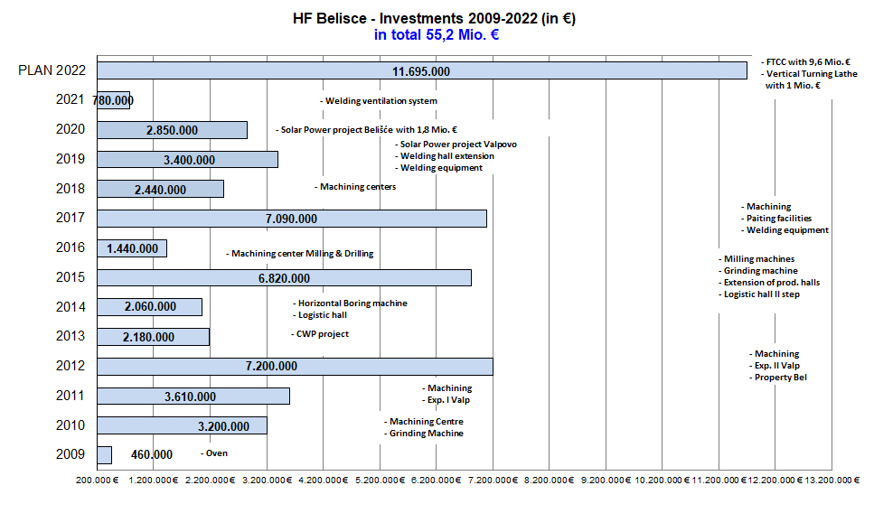
HF Belišće – Investicije 2009 - 2022

Slide 6
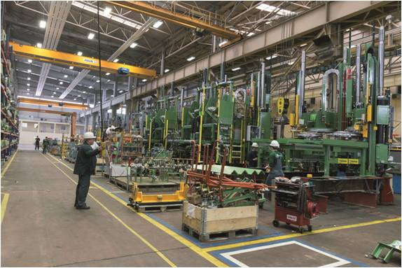
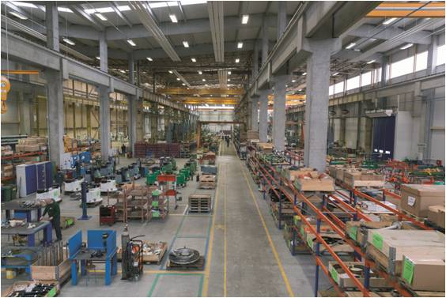
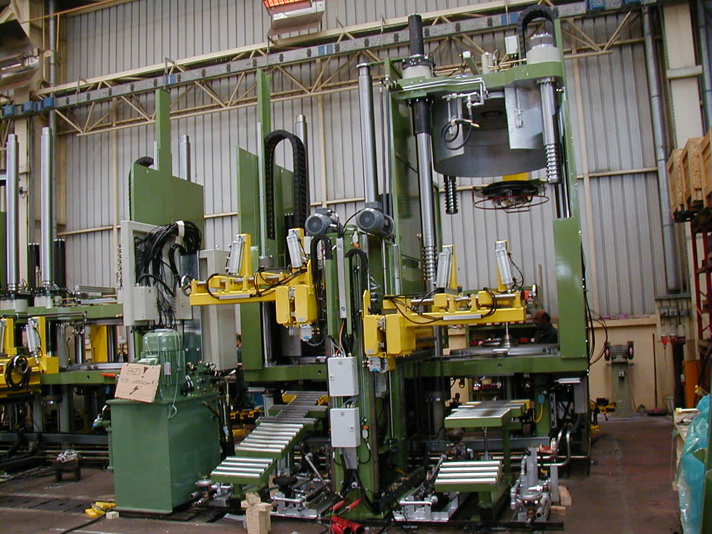
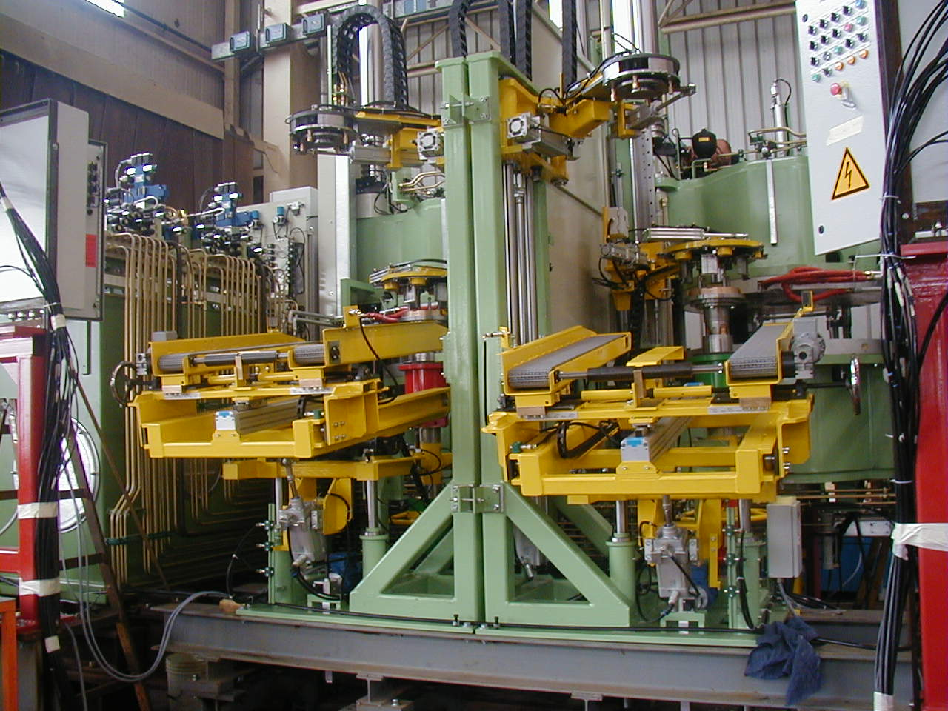
HF Belišće – Preša za vulkanizaciju automobilskih guma

Slide 7
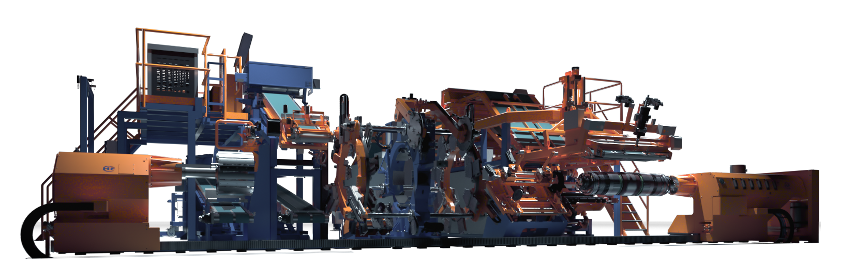
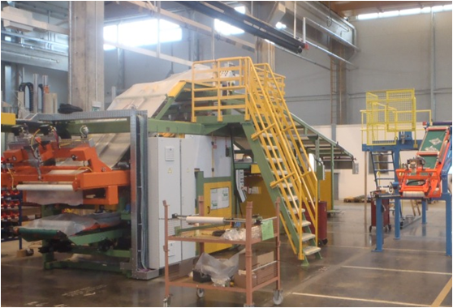
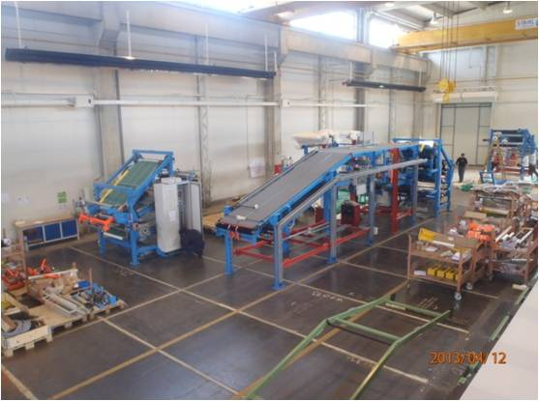
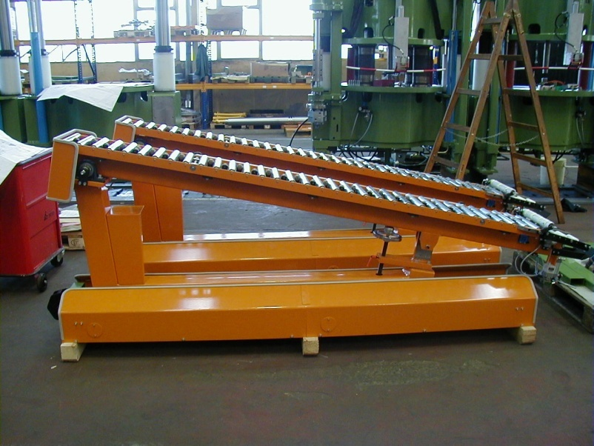
HF Belišće – Stroj za konfekcioniranje automobilskih guma

Slide 8
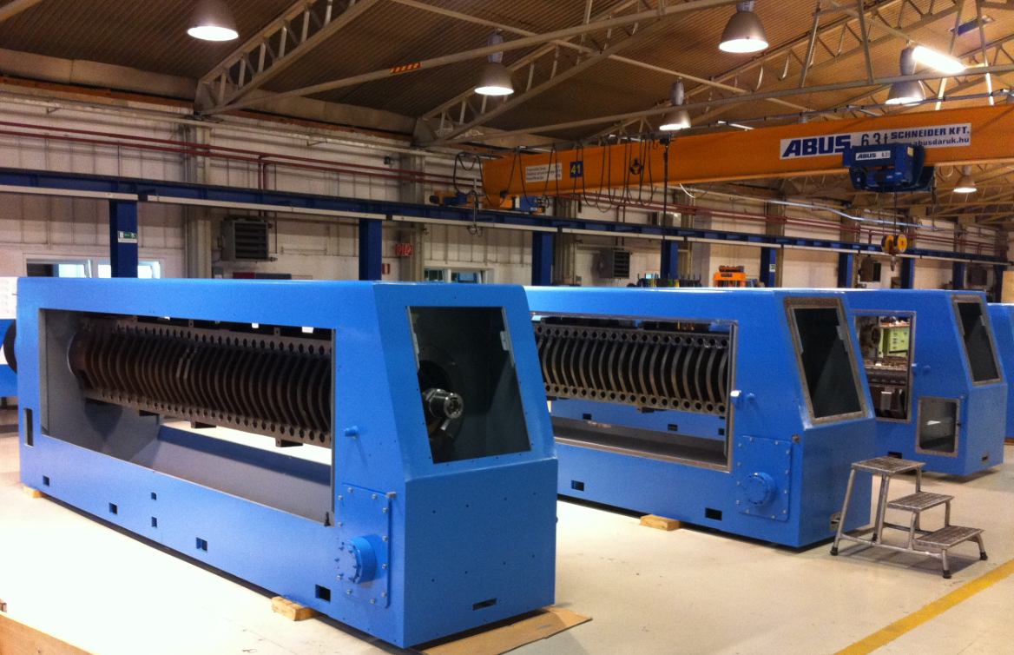
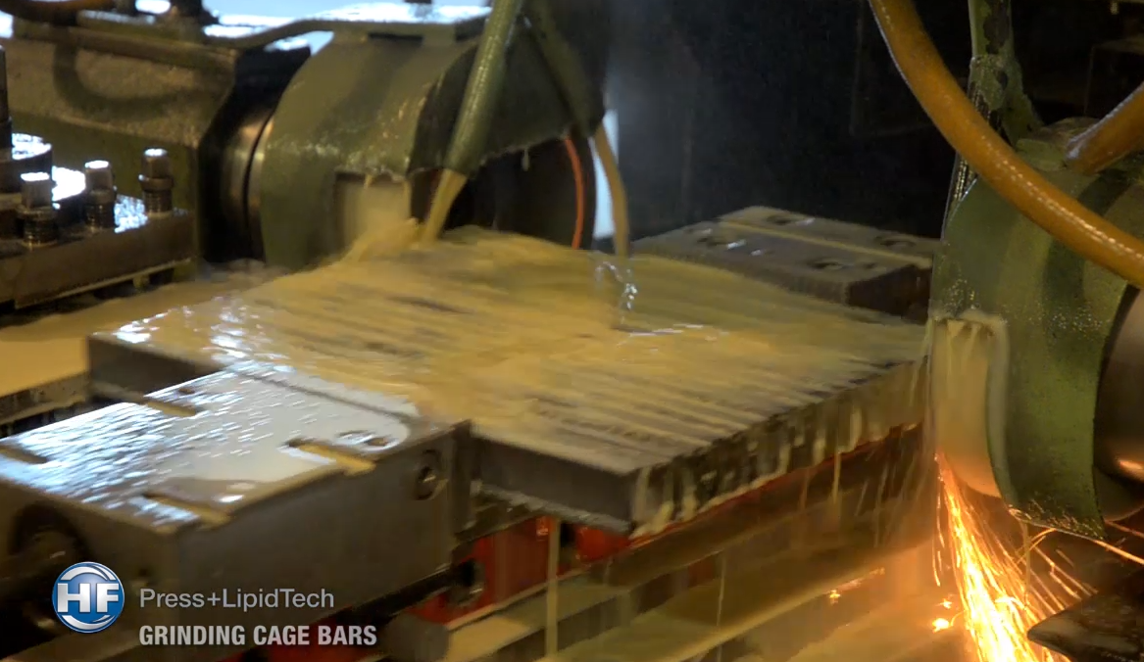
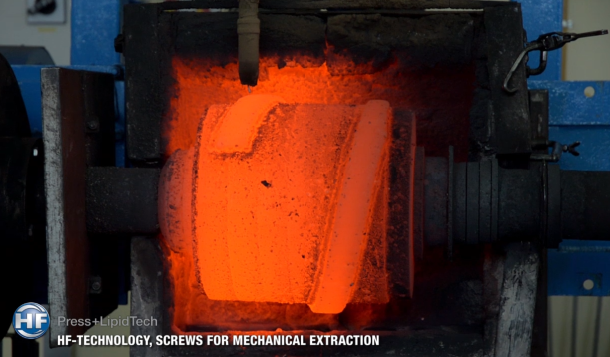
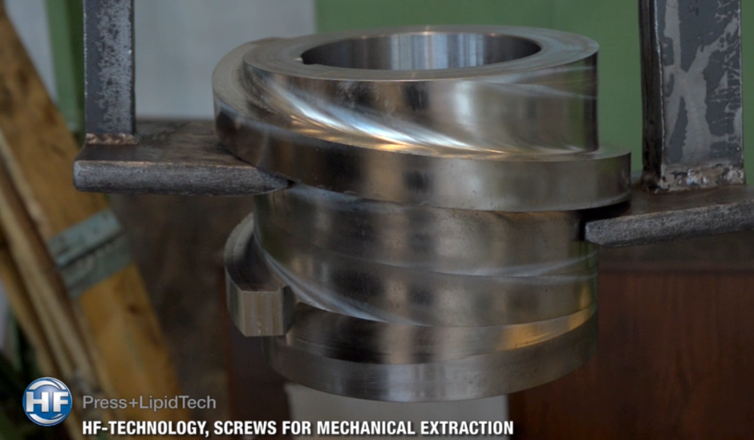
HF Belišće – Proizvodnja strojeva za ekstrakciju jestivog ulja

Slide 9
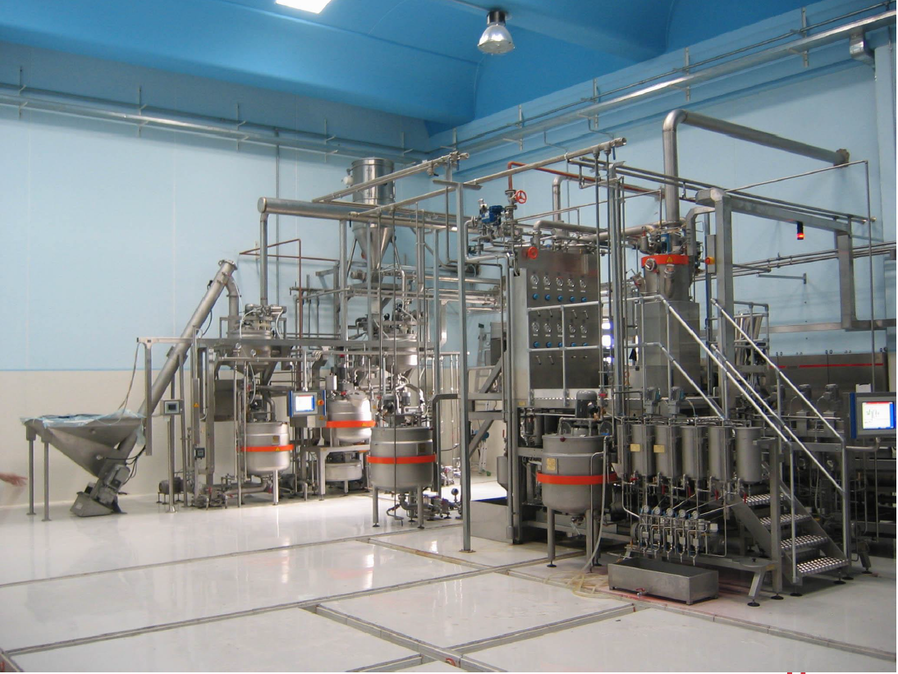
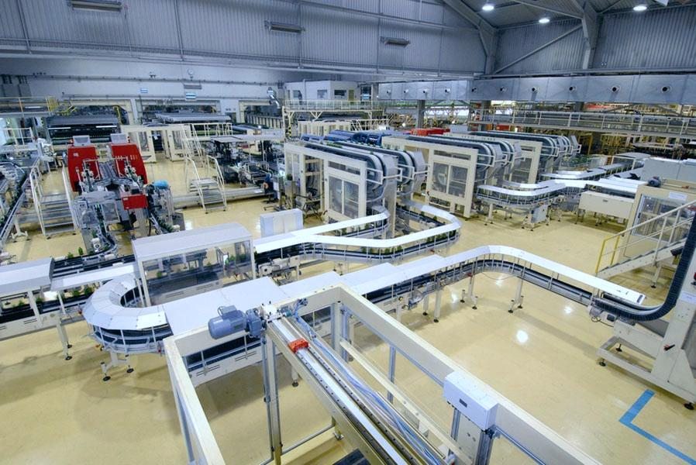
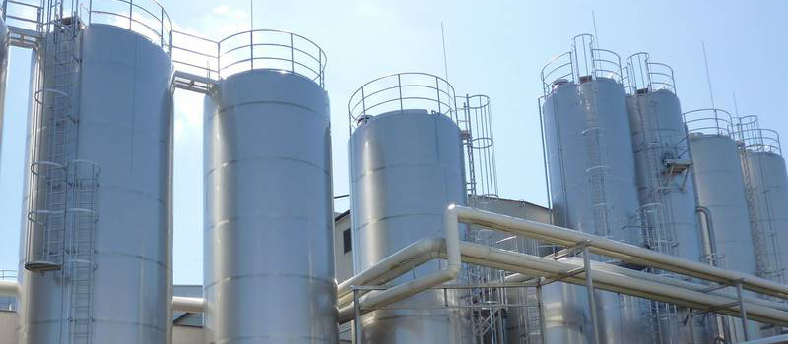
HF Belišće rast poslovanja i pokretanje nove divizije 2022-2024
2021. osnovana nova poslovna jedinica HF FoodTech za proizvodnju strojeva i uređaja za prehrambenu industriju:
Tvrtke u HF FoodTech uz Press & Lippid Tech:
Hänsel Processing
DMA
Schwarte Processing

Slide 10
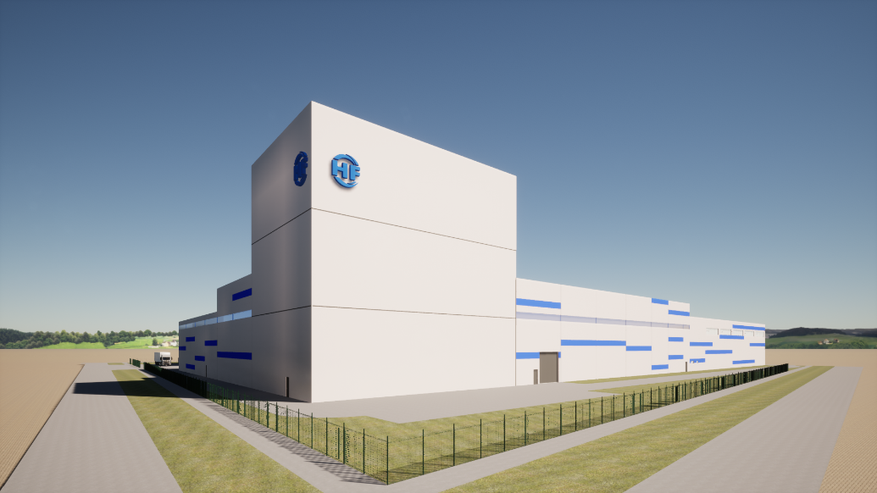
HF Belišće rast poslovanja i pokretanje nove divizije 2022-2024
2023. pokrenut će se FoodTech Competence Center u Valpovu za izradu dijelova od nehrđajućeg čelika.
Ukupna investicija: 90 milijuna Kn
Broj novootvorenih radnih mjesta: 130
Potrebna zanimanja: inženjeri strojarstva
CNC operateri
industrijski mehaničari
zavarivači…
Faze projekta: Građevinska dozvola za proizvodnu halu 6.700 m2
Završetak izgradnje → studeni 2022
Početak proizvodnih procesa → prosinac 2022

Slide 11

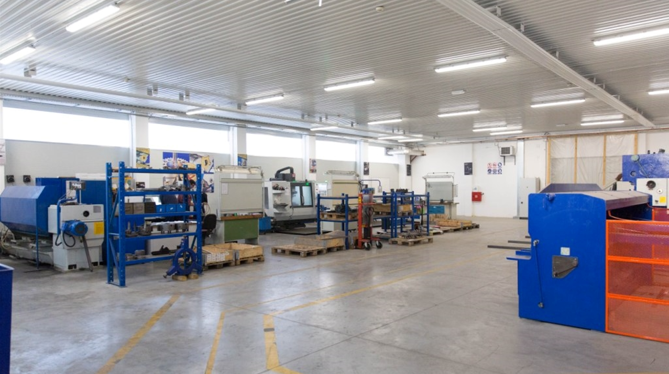
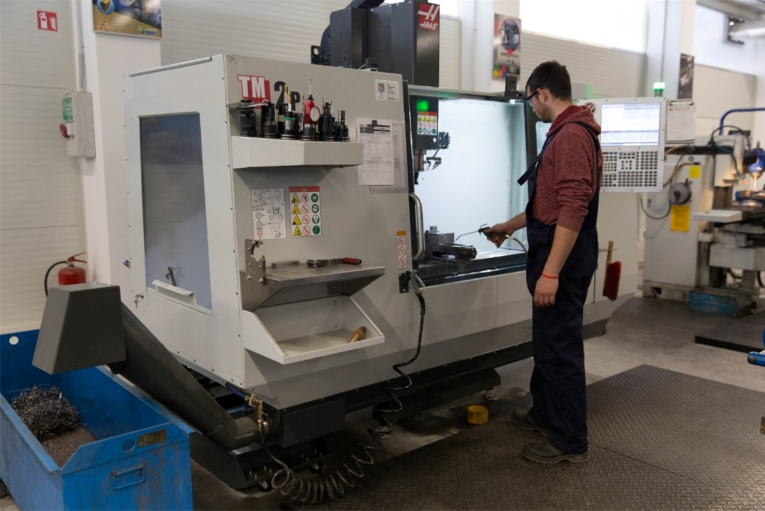
HF Belišće – Trening centar
Ukupna investicija → 1,5 milijuna Kn
  Sanacija dijela poslovne zgrade i uređenje prostora
  Novi CNC strojevi namijenjeni obuci
  Strojevi & uređaji
    tokarilica, glodalica, škare za rezanje lima, preša za savijanje lima i dr.
  Alati
    rezni alati, stezni alati, mjerni alati, različita operativna pomagala
Početak rada: lipanj 2018.
Praktična nastava za CNC operatere, tokare, strojobravare
Broj osposobljenih mentora 9
Broj učenika 2018 – 2021 80
Zaposlenih praktikanata u HFB 48
Sudjelovanje u projektu dualnog obrazovanja
Sljedeći korak → Akademija za zavarivanje

Slide 13


Slide 14
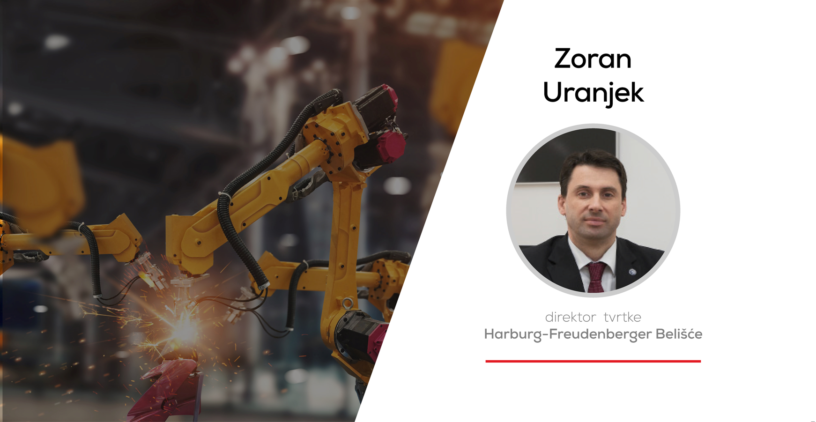

Slide 15
